Slide 1
Министерство образования Новосибирской области
Государственное бюджетное профессиональное образовательное учреждение
Новосибирской области
«Новосибирский колледж электроники и вычислительной техники»
(ГБПОУ НСО «Новосибирский колледж электроники и вычислительной техники»)
Курсовой проект
по дисциплине: «Разработка программных модулей»
на тему: «Разработка информационной подсистемы системы по учёту персонала»
Выполнил студент:
Группы 9ИС-320
Крамар Игорь Евгеньевич
Преподаватель:
Конюхова Анна Алексеевна
г. Новосибирск, 2024г.

Slide 2
Цель и задачи
Целью данной курсовой работы является разработка информационной подсистемы для учёта персонала, которая позволит автоматизировать процессы управления человеческими ресурсами, повысить эффективность учёта и анализа данных о сотрудниках, а также улучшить взаимодействие между различными подразделениями организации.
Задачами являются следующие пункты:
Изучить необходимую теорию для разработки
Разработать архитектуру информационной подсистемы, включая базы данных и пользовательский интерфейс
Создать прототип информационной подсистемы с базовым функционалом
Подготовить отчёт о проведённой работе и полученных результатах

Slide 3




Используемые ресурсы
*около 1,5 недель разработки
*около 2,5 замученных одногруппников

Slide 4
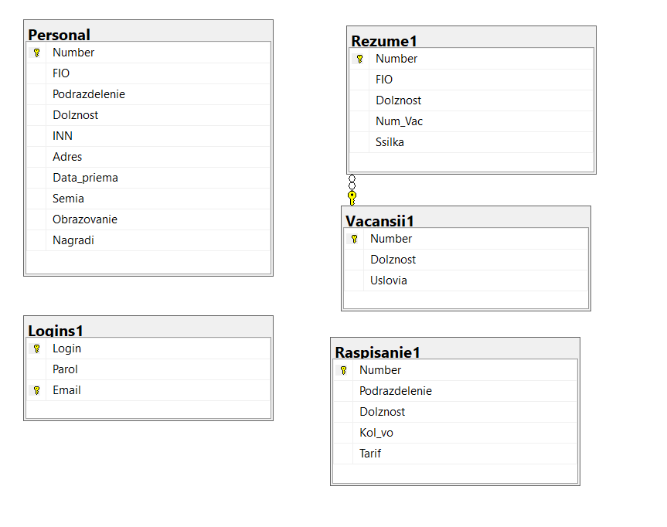
Используемые таблицы

Slide 5
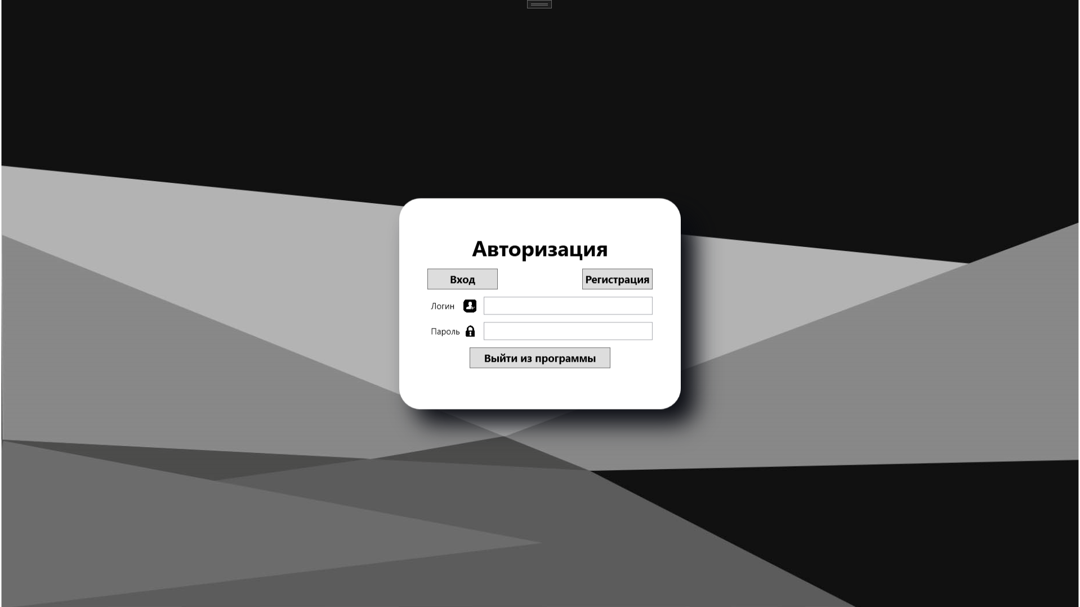


Slide 6
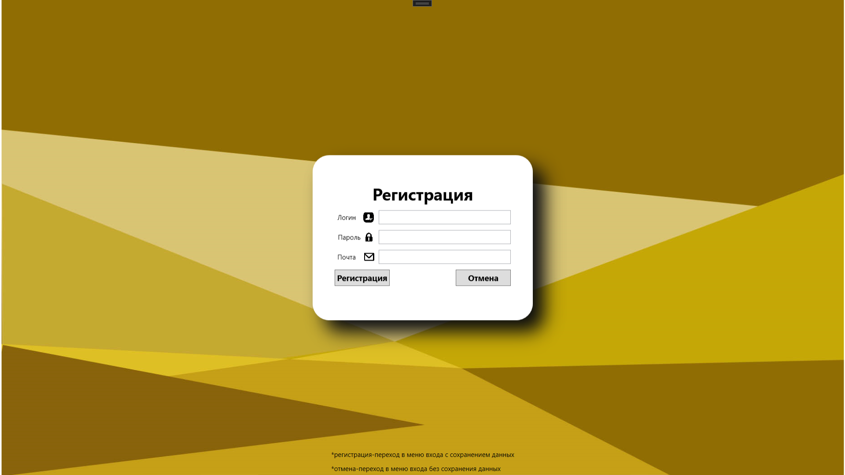

Slide 7
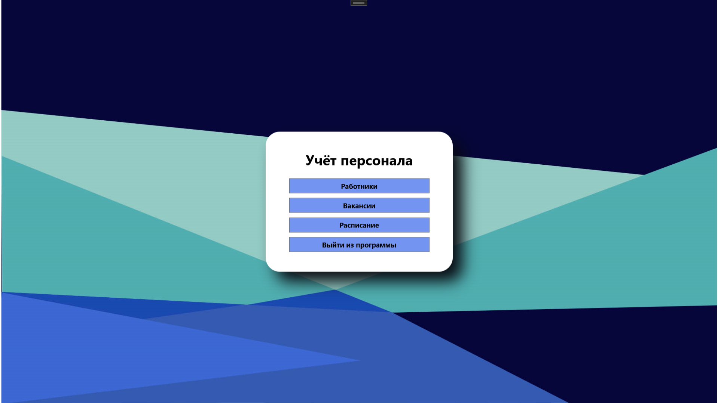

MARKET EXPANSION
Unlocking new horizons

Slide 8
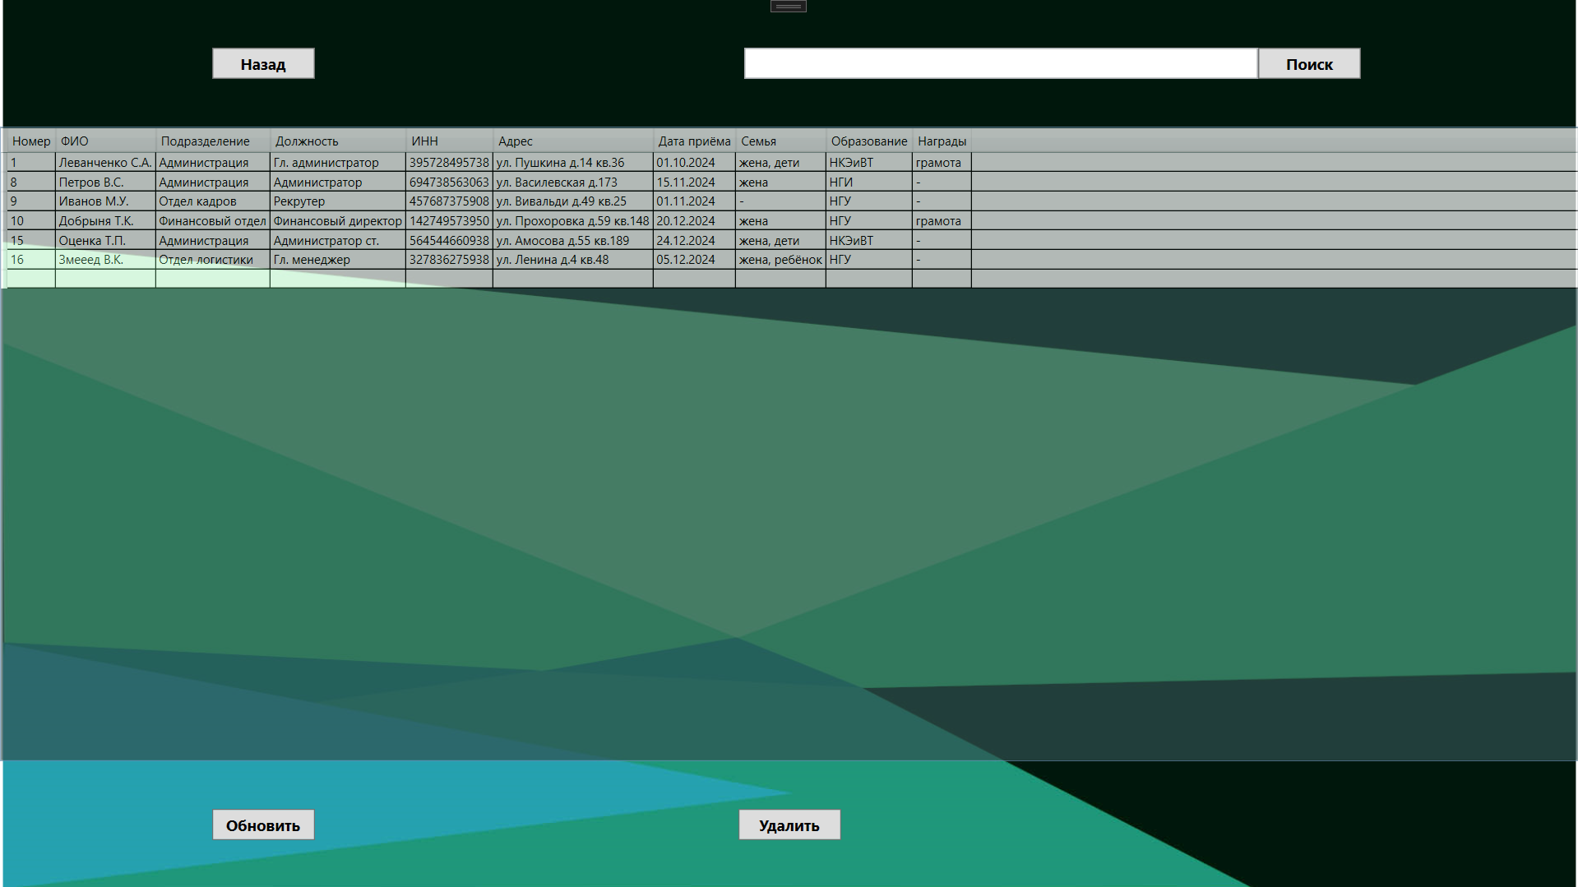
QUARTERLY TARGETS
Currently gearing up for a ground-breaking launch
Our new offerings will captivate the market
Our marketing campaign will generate anticipation
PRODUCT LAUNCH TIMELINE
Q3
Market research
Q4
Product development
Q1
User testing
Q2
Product launch

Slide 9
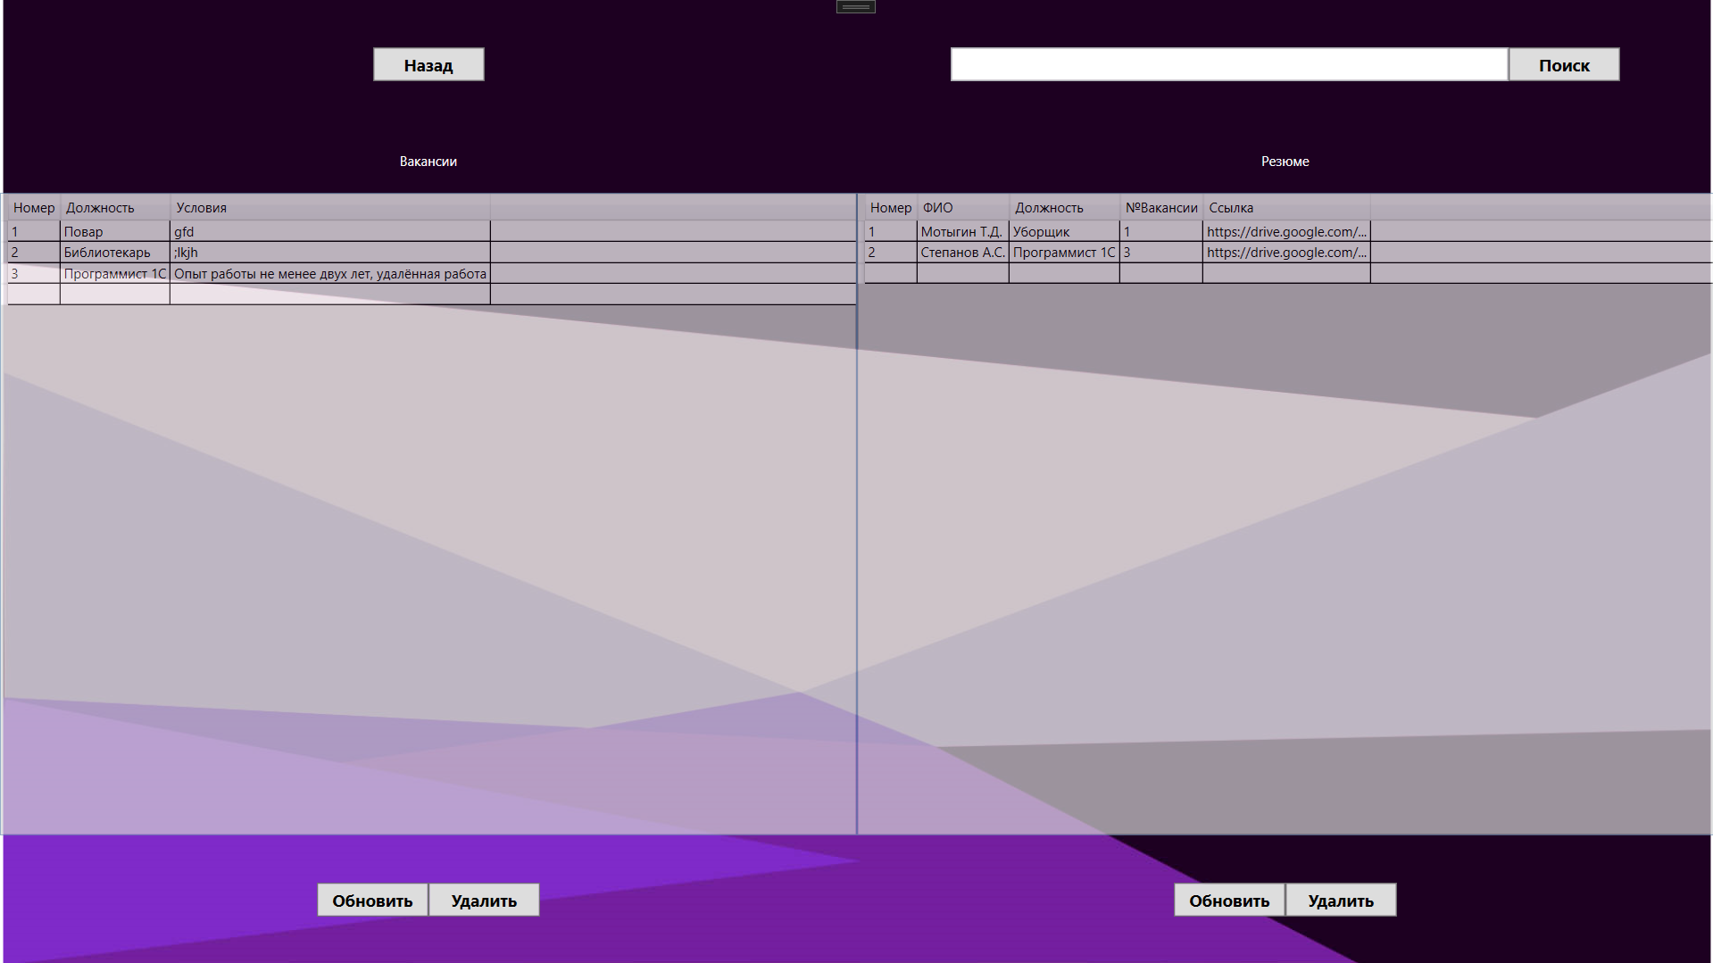


MARKETING STRATEGIES
Implement personalized engagement strategies
Tailor campaigns to resonate with specific demographics, fostering a sense of relevance and connection
Collaborate with influencers and thought leaders to amplify our brand message

Slide 10
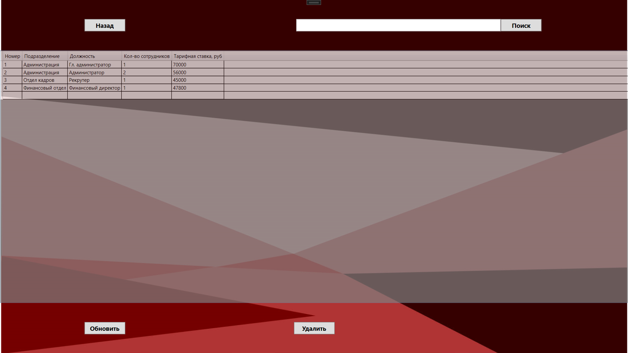
FINANCIAL OVERVIEW
Our financial overview reflects a robust and resilient fiscal performance.
Key indicators show consistent revenue growth over the past quarter, attributed to strategic cost management and successful marketing.
Operating margins have improved, signaling operational efficiency, while strengthening our reserves.
This underscores our commitment to financial stability, positioning us for sustained growth.

Slide 11



Спасибо за
внимание!

